Slide 1

实验四
鸡蛋掉落问题探究
动态规划算法分析
指导老师：刘刚 分享人：吴嘉楷

Slide 2


01 蛮力法——递归
目录
02 动态规划算法一之
改变问题求解方向
03 动态规划算法二之
改变状态转移方程
04 对比算法实际与理论效率
05 更大数据规模尝试
06 实验总结

Slide 3


01
蛮力法——递归

Slide 4


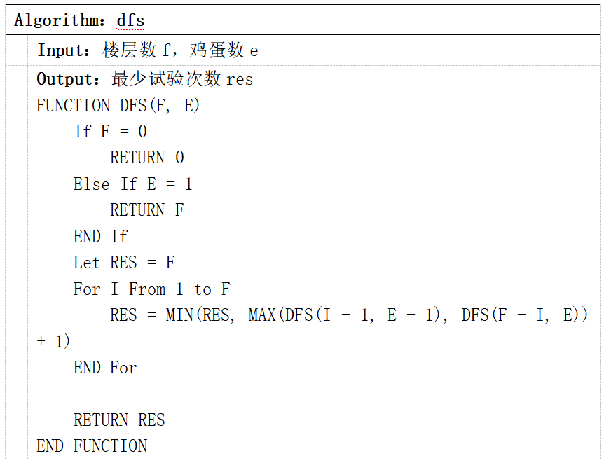
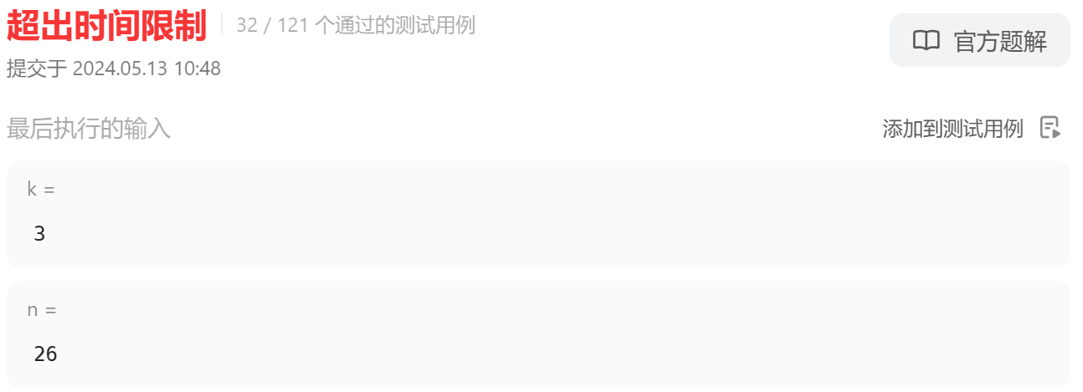
递归算法——检验算法正确性
算法思想：
使用dfs不断缩小问题的规模，自上而下地递归求解子问题，然后回溯汇聚成原问题的解。
Notes:
这段我将以探讨随机样本的生成为主题。在算法研究中，随机样本起着至关重要的作用，它确保了实验结果的可靠性。因此，我们需要关注如何有效地生成随机样本。首先，我们可以通过编程语言提供的相关函数或算法来生成满足特定分布的随机样本数据。这些函数和算法可以帮助我们在需要时生成具有所需特征的随机样本，从而为后续的算法分析和实验做好准备。其次，我们需要读取生成的随机样本数据，并进行必要的预处理。这一步骤对于保证数据质量和准确性至关重要。预处理过程可能包括数据清洗、归一化、缺失值处理等。通过对原始数据进行预处理，我们可以消除噪声和异常值，使得数据更适合进行进一步的算法分析。在这一过程中，我们需要密切关注数据的分布情况，以确保生成的随机样本满足我们的假设和需求。此外，我们还需要考虑样本的数量，以确保我们有足够的数据来进行可靠的统计分析。总之，随机样本的生成是算法研究中的一个关键步骤。通过利用编程语言提供的相关函数和算法，我们可以生成满足特定分布的随机样本数据。然后，我们还需要对生成的随机样本进行读取和处理，以便后续的算法分析和实验。在整个过程中，我们需要关注数据的质量、分布和数量，以确保实验结果的可靠性。

Slide 5
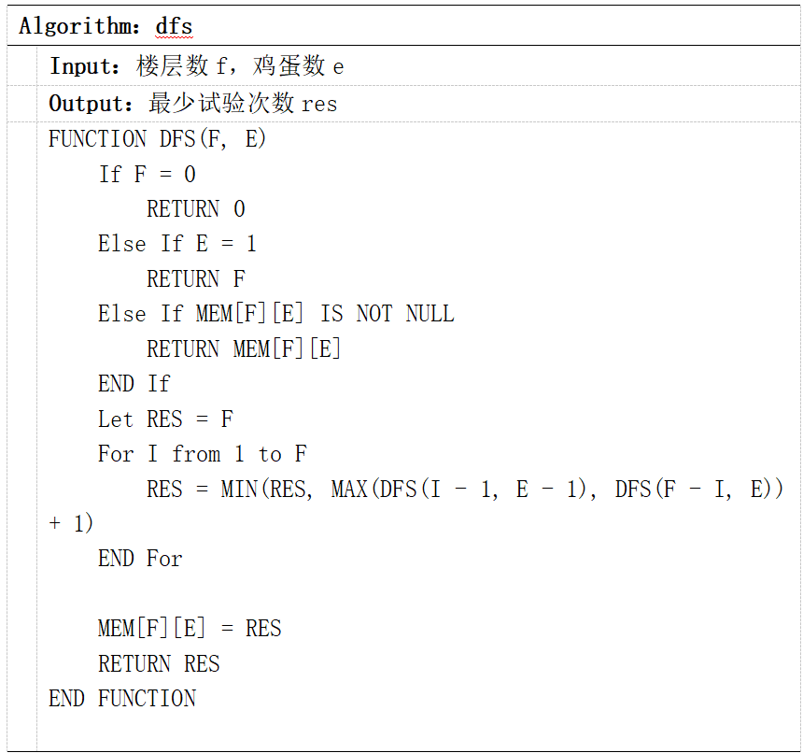
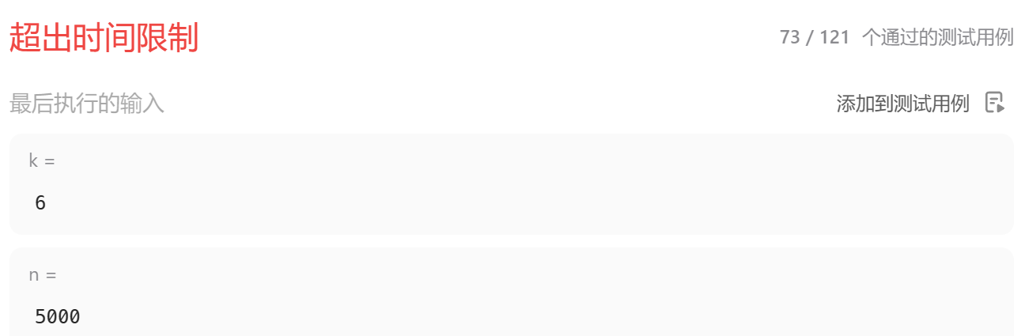
递归法向动态规划演进
在递归算法的实现过程中，我们发现存在着多次重复计算，因此，我们可以使用“记忆化搜索”的优化方式，将计算的结果记录下来，从而去除重复计算。
优化之后，算法的运行效率也将会趋近于动态规划算法！
Notes:
这段我将以探讨随机样本的生成为主题。在算法研究中，随机样本起着至关重要的作用，它确保了实验结果的可靠性。因此，我们需要关注如何有效地生成随机样本。首先，我们可以通过编程语言提供的相关函数或算法来生成满足特定分布的随机样本数据。这些函数和算法可以帮助我们在需要时生成具有所需特征的随机样本，从而为后续的算法分析和实验做好准备。其次，我们需要读取生成的随机样本数据，并进行必要的预处理。这一步骤对于保证数据质量和准确性至关重要。预处理过程可能包括数据清洗、归一化、缺失值处理等。通过对原始数据进行预处理，我们可以消除噪声和异常值，使得数据更适合进行进一步的算法分析。在这一过程中，我们需要密切关注数据的分布情况，以确保生成的随机样本满足我们的假设和需求。此外，我们还需要考虑样本的数量，以确保我们有足够的数据来进行可靠的统计分析。总之，随机样本的生成是算法研究中的一个关键步骤。通过利用编程语言提供的相关函数和算法，我们可以生成满足特定分布的随机样本数据。然后，我们还需要对生成的随机样本进行读取和处理，以便后续的算法分析和实验。在整个过程中，我们需要关注数据的质量、分布和数量，以确保实验结果的可靠性。

Slide 6
02
动态规划算法一
Notes:
今天，我们将深入探讨五种主要排序算法：冒泡排序、选择排序、插入排序、合并排序和快速排序。首先，让我们从冒泡排序开始，了解其工作原理，然后分析其在时间复杂度和空间复杂度方面的表现。接下来，我们会学习选择排序的基本原理，以及它在性能评估上的表现。同样，我们也会深入研究插入排序，并分析其效率。然后我们会转向合并排序，理解它如何工作，并研究其时间和空间复杂性。最后，我们将讨论快速排序，包括它的运作方式以及在时间和空间复杂性方面的分析。

Slide 7
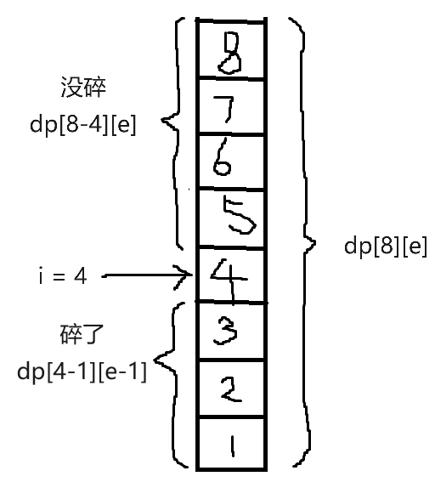
算法思想
蛮力法是自上而下地递归求解，而动态规划则是自下而上地迭代求解，子问题的最优解可以合成原问题的解。
由于子问题的解在原问题求解时已经得到并且记录过了，于是可以直接地使用且不会造成重复性计算！
在第 i 层扔下一个鸡蛋时，会发生两种情况之一：
（1）碎了，鸡蛋数 e 减1，搜索楼层变为1 ~ i-1
（2）没碎，鸡蛋数 e 不变，搜索楼层变为i+1 ~ f
我们将求解 f 层楼、e个鸡蛋的最少试验次数记为dp[f][e]。
由于我们并不知道真正的 门槛层 值，因此我们必须保证：鸡蛋碎了之后需要的试验次数 和 鸡蛋没碎之后需要的试验次数 二者的 最大值 最小。
于是可以得到状态转移方程：
dp[f][e] = min{ max（dp[i-1][e-1] ，dp[f-i][e]）+ 1 } （i from 1 to f）
Notes:
这段我将以冒泡排序为话题，深入探讨其原理、实现步骤以及时间复杂度。首先，让我们来讨论冒泡排序的基本原理。冒泡排序是一种简单的排序算法，通过相邻元素之间的比较和交换来实现排序。具体地说，该算法重复地遍历要排序的数列，一次比较两个元素，如果它们的顺序错误就把它们交换过来。这种操作会使得未排序的最大值逐渐向数组的末尾移动。通过多次这样的遍历，我们可以将整个列表按照从小到大的顺序排列完毕。下面我将详细介绍冒泡排序的具体实现步骤。冒泡排序的实现包括多次遍历数组，每次遍历都将未排序的最大值移到末尾。在每一次遍历过程中，我们从数组的第一个元素开始，比较相邻的两个元素，如果前一个元素大于后一个元素，则交换它们的位置。接着，对第二个元素到倒数第二个元素进行同样的操作。这个过程会一直持续，直到最后一个元素被检查完为止。然后，我们再次从第一个元素开始进行遍历，这次是检查已经排序的元素是否满足从小到大的顺序。如果不满足，则再次进行相邻元素的比较和交换。这样经过多次的遍历和比较，我们最终得到一个按照递增或递减顺序排列的数列。接下来是关于冒泡排序的时间复杂度分析。冒泡排序的时间复杂度为O(n^2)，其中n代表待排序的元素个数。这意味着当数据规模增加时，冒泡排序所需的运算次数会呈平方级增长。因此，冒泡排序在处理大规模数据时效率较低。但同时，由于其简单易懂的实现逻辑，冒泡排序适用于小规模数据或者已经基本有序的数据。在这种情况下，冒泡排序可以提供较好的性能表现。总结来说，冒泡排序是一种简单而直观的排序算法，其基本原理是通过相邻元素的比较和交换来实现排序。它的具体实现步骤包括多次遍历数组，每次都将未排序的最大值移动到末尾。然而，由于其时间复杂度较高，冒泡排序在处理大规模数据时效率较低，更适合小规模数据或者已经基本有序的数据场景。通过深入了解冒泡排序的原理和特点，我们可以更好地选择和应用适合的排序算法来解决问题。

Slide 8
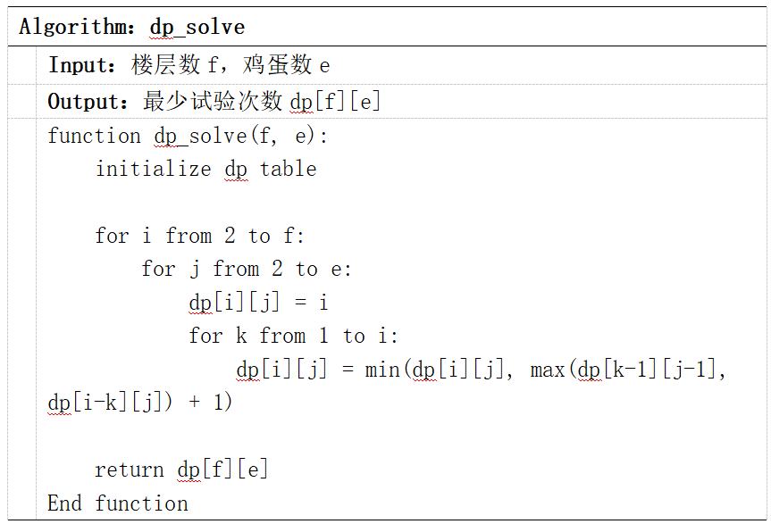
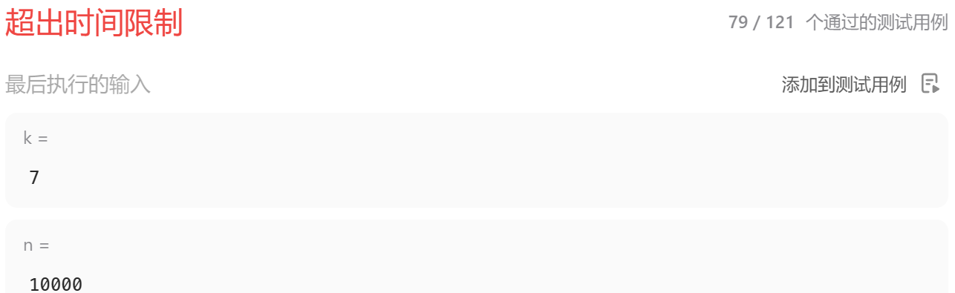
算法实现
dp[f][e] = min{ max（dp[i-1][e-1] ，dp[f-i][e]）+ 1 }
效率分析：
时间复杂度——O（e×f²）
空间复杂度——O（e×f）
Notes:
这段我将以冒泡排序为话题，深入探讨其原理、实现步骤以及时间复杂度。首先，让我们来讨论冒泡排序的基本原理。冒泡排序是一种简单的排序算法，通过相邻元素之间的比较和交换来实现排序。具体地说，该算法重复地遍历要排序的数列，一次比较两个元素，如果它们的顺序错误就把它们交换过来。这种操作会使得未排序的最大值逐渐向数组的末尾移动。通过多次这样的遍历，我们可以将整个列表按照从小到大的顺序排列完毕。下面我将详细介绍冒泡排序的具体实现步骤。冒泡排序的实现包括多次遍历数组，每次遍历都将未排序的最大值移到末尾。在每一次遍历过程中，我们从数组的第一个元素开始，比较相邻的两个元素，如果前一个元素大于后一个元素，则交换它们的位置。接着，对第二个元素到倒数第二个元素进行同样的操作。这个过程会一直持续，直到最后一个元素被检查完为止。然后，我们再次从第一个元素开始进行遍历，这次是检查已经排序的元素是否满足从小到大的顺序。如果不满足，则再次进行相邻元素的比较和交换。这样经过多次的遍历和比较，我们最终得到一个按照递增或递减顺序排列的数列。接下来是关于冒泡排序的时间复杂度分析。冒泡排序的时间复杂度为O(n^2)，其中n代表待排序的元素个数。这意味着当数据规模增加时，冒泡排序所需的运算次数会呈平方级增长。因此，冒泡排序在处理大规模数据时效率较低。但同时，由于其简单易懂的实现逻辑，冒泡排序适用于小规模数据或者已经基本有序的数据。在这种情况下，冒泡排序可以提供较好的性能表现。总结来说，冒泡排序是一种简单而直观的排序算法，其基本原理是通过相邻元素的比较和交换来实现排序。它的具体实现步骤包括多次遍历数组，每次都将未排序的最大值移动到末尾。然而，由于其时间复杂度较高，冒泡排序在处理大规模数据时效率较低，更适合小规模数据或者已经基本有序的数据场景。通过深入了解冒泡排序的原理和特点，我们可以更好地选择和应用适合的排序算法来解决问题。

Slide 9
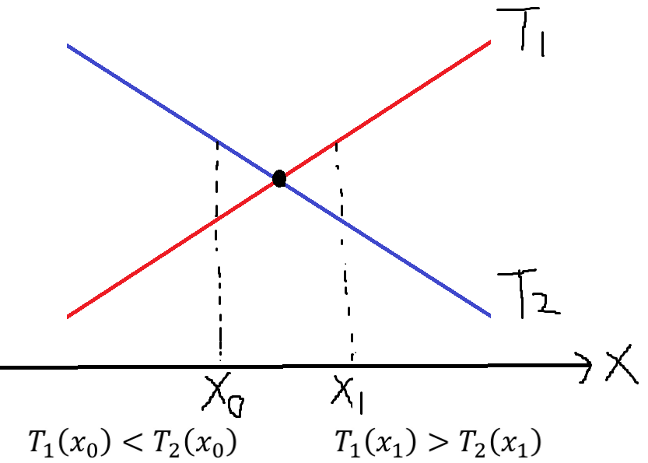
算法优化——二分法
dp[f][e] = min{ max（dp[i-1][e-1] ，dp[f-i][e]）+ 1 }
在算法实现过程中，我们通过枚举扔鸡蛋的楼层数 i ，从而暴力地去求解 最小化的 鸡蛋碎了之后需要的步数 和 鸡蛋没碎之后需要的步数 二者的最大值，此过程是需要 O（n）的时间复杂度！
而在本题中，我们可以使用二分法来优化此过程：
T₁ = dp(i-1 , e-1)是一个随 i的增加而单调递增的函数
T₂ = dp(f-i , e)是一个随着 i 的增加而单调递减的函数
Notes:
这段我将以冒泡排序为话题，深入探讨其原理、实现步骤以及时间复杂度。首先，让我们来讨论冒泡排序的基本原理。冒泡排序是一种简单的排序算法，通过相邻元素之间的比较和交换来实现排序。具体地说，该算法重复地遍历要排序的数列，一次比较两个元素，如果它们的顺序错误就把它们交换过来。这种操作会使得未排序的最大值逐渐向数组的末尾移动。通过多次这样的遍历，我们可以将整个列表按照从小到大的顺序排列完毕。下面我将详细介绍冒泡排序的具体实现步骤。冒泡排序的实现包括多次遍历数组，每次遍历都将未排序的最大值移到末尾。在每一次遍历过程中，我们从数组的第一个元素开始，比较相邻的两个元素，如果前一个元素大于后一个元素，则交换它们的位置。接着，对第二个元素到倒数第二个元素进行同样的操作。这个过程会一直持续，直到最后一个元素被检查完为止。然后，我们再次从第一个元素开始进行遍历，这次是检查已经排序的元素是否满足从小到大的顺序。如果不满足，则再次进行相邻元素的比较和交换。这样经过多次的遍历和比较，我们最终得到一个按照递增或递减顺序排列的数列。接下来是关于冒泡排序的时间复杂度分析。冒泡排序的时间复杂度为O(n^2)，其中n代表待排序的元素个数。这意味着当数据规模增加时，冒泡排序所需的运算次数会呈平方级增长。因此，冒泡排序在处理大规模数据时效率较低。但同时，由于其简单易懂的实现逻辑，冒泡排序适用于小规模数据或者已经基本有序的数据。在这种情况下，冒泡排序可以提供较好的性能表现。总结来说，冒泡排序是一种简单而直观的排序算法，其基本原理是通过相邻元素的比较和交换来实现排序。它的具体实现步骤包括多次遍历数组，每次都将未排序的最大值移动到末尾。然而，由于其时间复杂度较高，冒泡排序在处理大规模数据时效率较低，更适合小规模数据或者已经基本有序的数据场景。通过深入了解冒泡排序的原理和特点，我们可以更好地选择和应用适合的排序算法来解决问题。

Slide 10
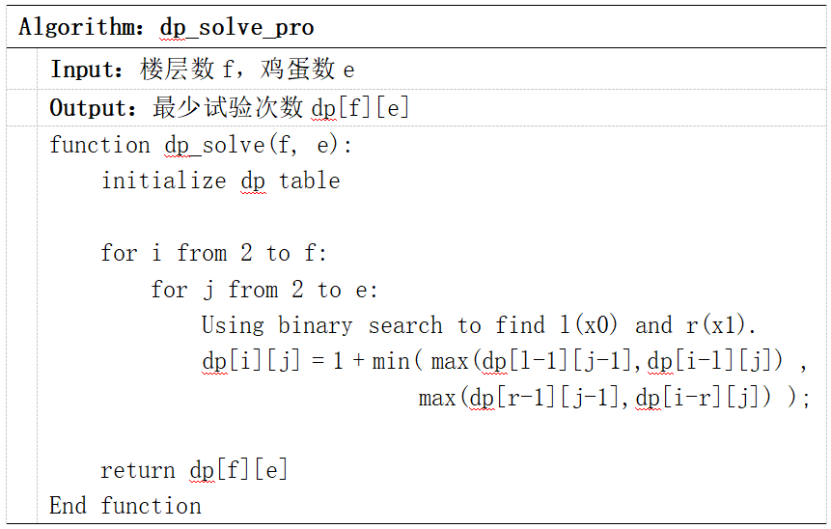
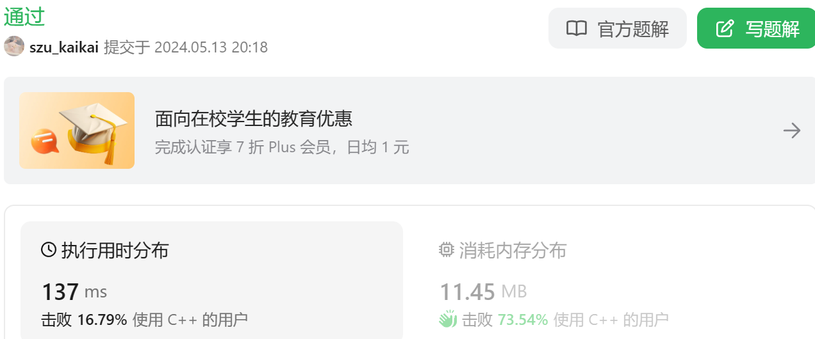
算法实现
dp[f][e] = min{ max（dp[i-1][e-1] ，dp[f-i][e]）+ 1 }
效率分析：
时间复杂度——O（e×f log f）
空间复杂度——O（e×f）
Notes:
这段我将以冒泡排序为话题，深入探讨其原理、实现步骤以及时间复杂度。首先，让我们来讨论冒泡排序的基本原理。冒泡排序是一种简单的排序算法，通过相邻元素之间的比较和交换来实现排序。具体地说，该算法重复地遍历要排序的数列，一次比较两个元素，如果它们的顺序错误就把它们交换过来。这种操作会使得未排序的最大值逐渐向数组的末尾移动。通过多次这样的遍历，我们可以将整个列表按照从小到大的顺序排列完毕。下面我将详细介绍冒泡排序的具体实现步骤。冒泡排序的实现包括多次遍历数组，每次遍历都将未排序的最大值移到末尾。在每一次遍历过程中，我们从数组的第一个元素开始，比较相邻的两个元素，如果前一个元素大于后一个元素，则交换它们的位置。接着，对第二个元素到倒数第二个元素进行同样的操作。这个过程会一直持续，直到最后一个元素被检查完为止。然后，我们再次从第一个元素开始进行遍历，这次是检查已经排序的元素是否满足从小到大的顺序。如果不满足，则再次进行相邻元素的比较和交换。这样经过多次的遍历和比较，我们最终得到一个按照递增或递减顺序排列的数列。接下来是关于冒泡排序的时间复杂度分析。冒泡排序的时间复杂度为O(n^2)，其中n代表待排序的元素个数。这意味着当数据规模增加时，冒泡排序所需的运算次数会呈平方级增长。因此，冒泡排序在处理大规模数据时效率较低。但同时，由于其简单易懂的实现逻辑，冒泡排序适用于小规模数据或者已经基本有序的数据。在这种情况下，冒泡排序可以提供较好的性能表现。总结来说，冒泡排序是一种简单而直观的排序算法，其基本原理是通过相邻元素的比较和交换来实现排序。它的具体实现步骤包括多次遍历数组，每次都将未排序的最大值移动到末尾。然而，由于其时间复杂度较高，冒泡排序在处理大规模数据时效率较低，更适合小规模数据或者已经基本有序的数据场景。通过深入了解冒泡排序的原理和特点，我们可以更好地选择和应用适合的排序算法来解决问题。

Slide 11
03
动态规划算法二
Notes:
在今天的分享中，我们将深入探讨TopK问题，首先介绍解决思路和分析。在解决问题之前，我们需要进行前置准备，检验算法的正确性。接着，我将向大家展示四种解决方案：第一种、第二种、第三种和第四种。让我们一起探索这个问题的解决方法吧。

Slide 12
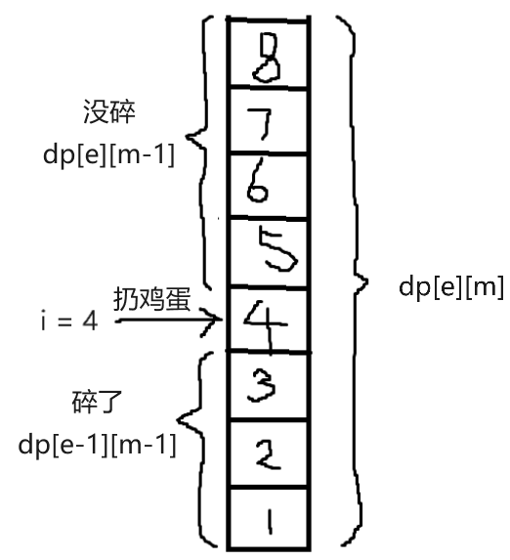
算法思想
在之前的动态转移方程中，dp(f，e)表示 f 层楼，e个鸡蛋最坏情况下需要的最少试验次数，假设最少需要m次，则该问题等价于，e个鸡蛋，做m次试验，最坏情况下最多能测 f 层楼。
根据这种定义，我们可以使用dp(e , m)来表示 e 个鸡蛋做 m 次试验，最坏情况下最多能测的楼层数 f，而第一个使得dp(e ,m) >= f 的最小的m值，即为所求最少试验次数。
（1）无论你在哪层楼扔鸡蛋，鸡蛋只可能摔碎或者没摔碎，碎了的话就测楼下，没碎的话就测楼上。
（2）无论你再去测楼上还是楼下，总的楼层数 = 楼上的楼层数 + 楼下的楼层数 + 1（当前这层楼）。
因此，得出状态转移方程：
dp[e][m] = dp[e][m - 1] + dp[e - 1][m - 1] + 1
好处：
（1）不再关心我们在哪一层扔鸡蛋，少了一层循环
（2）由于m远小于楼层数 f，故此可以较早剪枝返回
Notes:
这部分我将以深入分析几种常见排序算法的原理，包括冒泡排序、选择排序和插入排序。首先，让我们来看一下冒泡排序的工作原理。冒泡排序通过不断地比较相邻的元素并进行适当的元素交换，将数列中的最大（或最小）值逐步“冒泡”到数列的末端。这种排序方法虽然直观简单，但效率相对较低，尤其是在处理大规模数据时。接着，我们来解析一下选择排序算法。在执行选择排序时，我们会从待排序部分的第一个元素开始，遍历整个未排序部分，每次从未排序部分中选出最小（或最大）的元素，然后将该元素放到已排序序列的末尾。这个过程会持续进行，直到所有的元素都已经被正确地排序到他们应该在的位置上。最后，我们来剖析一下插入排序的过程。插入排序的工作方式是从第二个元素开始，将当前元素与前面的元素进行比较，找到合适的位置并插入，从而实现有序排列。尽管插入排序在某些特定情况下可以表现得非常高效，但其总体性能通常不如其他更先进的算法。这些就是我们今天要讨论的三种基础的、广泛使用的排序算法：冒泡排序、选择排序和插入排序。在接下来的部分，我们将深入研究这些算法的具体实现和应用。

Slide 13
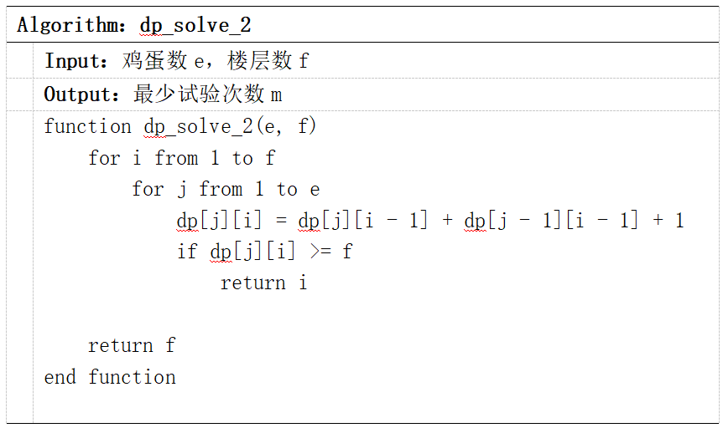
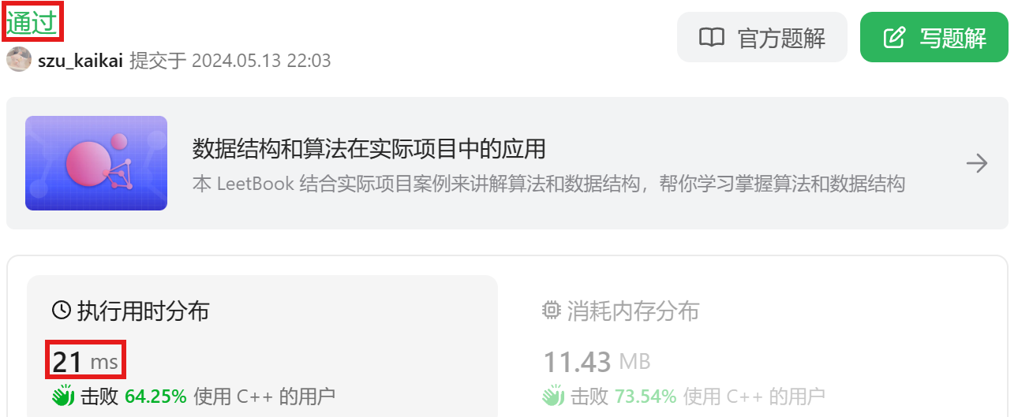
算法实现
状态转移方程：dp[e][m] = dp[e][m - 1] + dp[e - 1][m - 1] + 1
效率分析：
时间复杂度——O（e×f）
空间复杂度——O（e×f）
Notes:
这部分我将以深入分析几种常见排序算法的原理，包括冒泡排序、选择排序和插入排序。首先，让我们来看一下冒泡排序的工作原理。冒泡排序通过不断地比较相邻的元素并进行适当的元素交换，将数列中的最大（或最小）值逐步“冒泡”到数列的末端。这种排序方法虽然直观简单，但效率相对较低，尤其是在处理大规模数据时。接着，我们来解析一下选择排序算法。在执行选择排序时，我们会从待排序部分的第一个元素开始，遍历整个未排序部分，每次从未排序部分中选出最小（或最大）的元素，然后将该元素放到已排序序列的末尾。这个过程会持续进行，直到所有的元素都已经被正确地排序到他们应该在的位置上。最后，我们来剖析一下插入排序的过程。插入排序的工作方式是从第二个元素开始，将当前元素与前面的元素进行比较，找到合适的位置并插入，从而实现有序排列。尽管插入排序在某些特定情况下可以表现得非常高效，但其总体性能通常不如其他更先进的算法。这些就是我们今天要讨论的三种基础的、广泛使用的排序算法：冒泡排序、选择排序和插入排序。在接下来的部分，我们将深入研究这些算法的具体实现和应用。

Slide 14
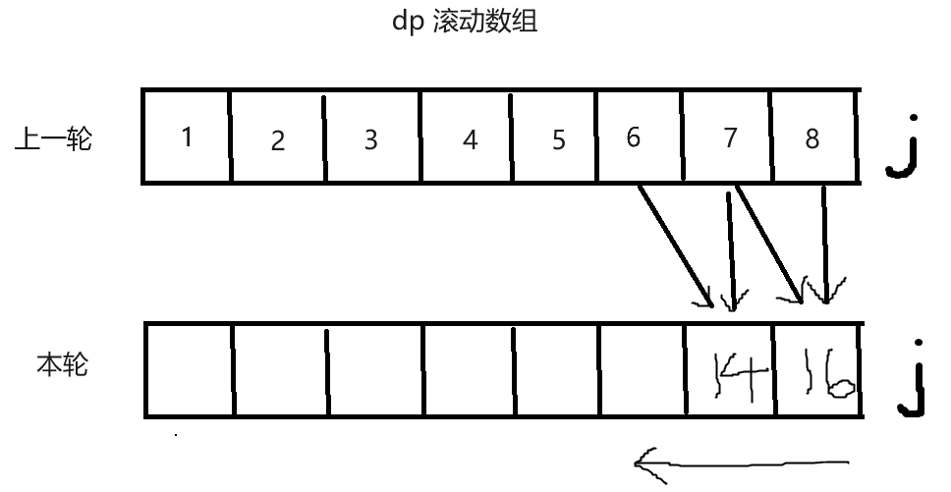
算法优化——优化空间
状态转移方程：dp[e][m] = dp[e][m - 1] + dp[e - 1][m - 1] + 1
状态dp[e][m]总是从dp[][m-1]转移过来的，不再需要使用其他列的数据，于是，我们首先可以把 e 行 m 列的二维数组压缩到 e 行 2 列，但这还没有达到空间优化的极限，我们还可以借助“滚动数组”的方法来优化空间复杂度，将二维数组优化至一维！
滚动数组思想：用新数据不断更新覆盖旧数据，从而减少空间的使用。
dp[e] = dp[e] + dp[e - 1] + 1
注意：在第二层循环中应该逆序遍历第二个维度。
原因：我们需要使用上一轮的数据去更新本轮数据，如果正序遍历第二个维度，那么会使得这一轮更新后的数据再去更新本轮后面的数据，这就变成了使用本轮的数据去更新本轮数据，违背了我们的本意！
Notes:
这部分我将以深入分析几种常见排序算法的原理，包括冒泡排序、选择排序和插入排序。首先，让我们来看一下冒泡排序的工作原理。冒泡排序通过不断地比较相邻的元素并进行适当的元素交换，将数列中的最大（或最小）值逐步“冒泡”到数列的末端。这种排序方法虽然直观简单，但效率相对较低，尤其是在处理大规模数据时。接着，我们来解析一下选择排序算法。在执行选择排序时，我们会从待排序部分的第一个元素开始，遍历整个未排序部分，每次从未排序部分中选出最小（或最大）的元素，然后将该元素放到已排序序列的末尾。这个过程会持续进行，直到所有的元素都已经被正确地排序到他们应该在的位置上。最后，我们来剖析一下插入排序的过程。插入排序的工作方式是从第二个元素开始，将当前元素与前面的元素进行比较，找到合适的位置并插入，从而实现有序排列。尽管插入排序在某些特定情况下可以表现得非常高效，但其总体性能通常不如其他更先进的算法。这些就是我们今天要讨论的三种基础的、广泛使用的排序算法：冒泡排序、选择排序和插入排序。在接下来的部分，我们将深入研究这些算法的具体实现和应用。

Slide 15
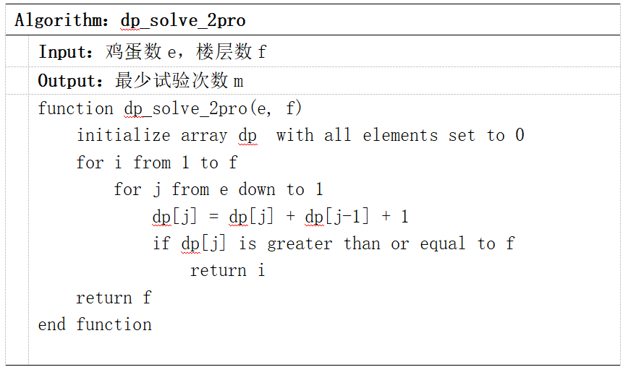
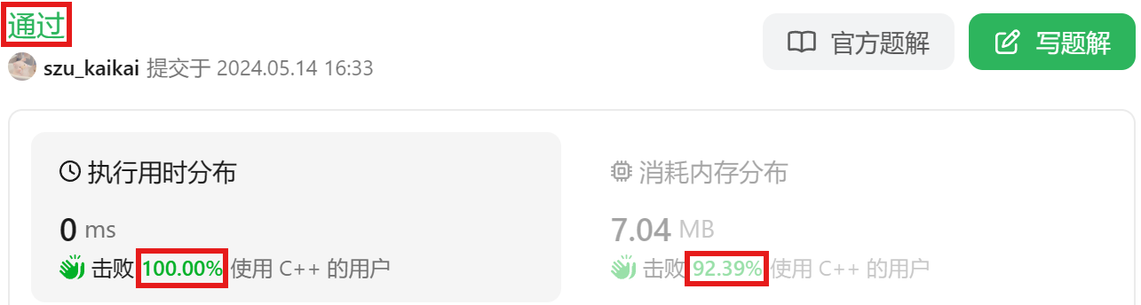
算法实现
效率分析：
时间复杂度——O（e×f）
空间复杂度——O（e）
我们的本意只是在优化空间复杂度，但却意外地优化了时间效率！
对比优化前的算法，唯一可能改变时间效率的操作就是第二层循环中的正序改为了逆序。由于使用鸡蛋数 e 越大，能测试的楼层数就越多，于是会更快达到返回条件，提前剪枝！
Notes:
这部分我将以深入分析几种常见排序算法的原理，包括冒泡排序、选择排序和插入排序。首先，让我们来看一下冒泡排序的工作原理。冒泡排序通过不断地比较相邻的元素并进行适当的元素交换，将数列中的最大（或最小）值逐步“冒泡”到数列的末端。这种排序方法虽然直观简单，但效率相对较低，尤其是在处理大规模数据时。接着，我们来解析一下选择排序算法。在执行选择排序时，我们会从待排序部分的第一个元素开始，遍历整个未排序部分，每次从未排序部分中选出最小（或最大）的元素，然后将该元素放到已排序序列的末尾。这个过程会持续进行，直到所有的元素都已经被正确地排序到他们应该在的位置上。最后，我们来剖析一下插入排序的过程。插入排序的工作方式是从第二个元素开始，将当前元素与前面的元素进行比较，找到合适的位置并插入，从而实现有序排列。尽管插入排序在某些特定情况下可以表现得非常高效，但其总体性能通常不如其他更先进的算法。这些就是我们今天要讨论的三种基础的、广泛使用的排序算法：冒泡排序、选择排序和插入排序。在接下来的部分，我们将深入研究这些算法的具体实现和应用。

Slide 16
04
算法实际与理论效率
Notes:
在今天的分享中，我们将深入探讨TopK问题，首先介绍解决思路和分析。在解决问题之前，我们需要进行前置准备，检验算法的正确性。接着，我将向大家展示四种解决方案：第一种、第二种、第三种和第四种。让我们一起探索这个问题的解决方法吧。

Slide 17
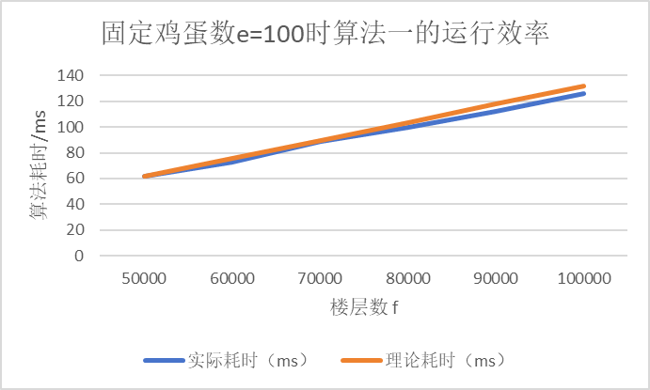
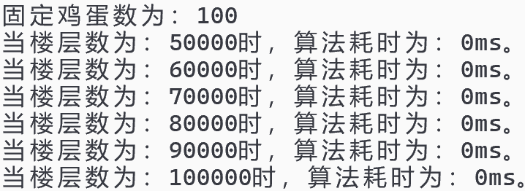
固定鸡蛋数 e
固定鸡蛋数e = 100 ， 改变楼层数 f ，f ∈ [ 50000 , 100000 ]
算法一的实际耗时比理论耗时较小，且耗时差距随着楼层数 f 的增大而增大。
原因分析：二分的范围并不是固定的 f ， 而是2 ~ f ，因此，二分的时间消耗会略小于
O（log f），且该偏差会随着 f 增大而出现更大的波动。
算法二的实际耗时几乎全为0毫秒！
Notes:
这部分我将以深入分析几种常见排序算法的原理，包括冒泡排序、选择排序和插入排序。首先，让我们来看一下冒泡排序的工作原理。冒泡排序通过不断地比较相邻的元素并进行适当的元素交换，将数列中的最大（或最小）值逐步“冒泡”到数列的末端。这种排序方法虽然直观简单，但效率相对较低，尤其是在处理大规模数据时。接着，我们来解析一下选择排序算法。在执行选择排序时，我们会从待排序部分的第一个元素开始，遍历整个未排序部分，每次从未排序部分中选出最小（或最大）的元素，然后将该元素放到已排序序列的末尾。这个过程会持续进行，直到所有的元素都已经被正确地排序到他们应该在的位置上。最后，我们来剖析一下插入排序的过程。插入排序的工作方式是从第二个元素开始，将当前元素与前面的元素进行比较，找到合适的位置并插入，从而实现有序排列。尽管插入排序在某些特定情况下可以表现得非常高效，但其总体性能通常不如其他更先进的算法。这些就是我们今天要讨论的三种基础的、广泛使用的排序算法：冒泡排序、选择排序和插入排序。在接下来的部分，我们将深入研究这些算法的具体实现和应用。

Slide 18
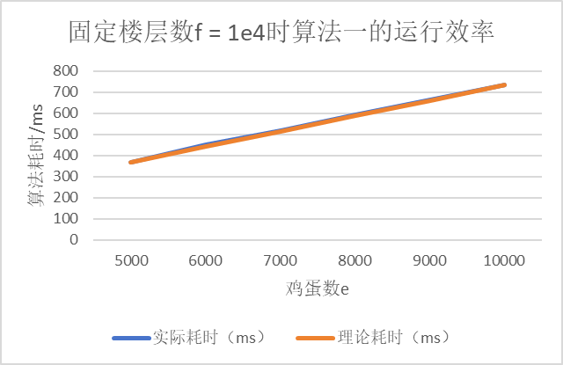
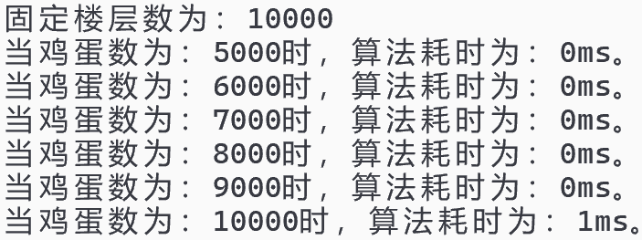
固定楼层数 f
固定楼层数 f = 10000 ， 改变鸡蛋数e ，e ∈ [ 5000 , 10000]
算法一的实际耗时比理论耗时略大一点。
曲线与一次函数接近，符合O（e×f log f）的时间复杂度。
算法二的实际耗时几乎全为0毫秒！
Notes:
这部分我将以深入分析几种常见排序算法的原理，包括冒泡排序、选择排序和插入排序。首先，让我们来看一下冒泡排序的工作原理。冒泡排序通过不断地比较相邻的元素并进行适当的元素交换，将数列中的最大（或最小）值逐步“冒泡”到数列的末端。这种排序方法虽然直观简单，但效率相对较低，尤其是在处理大规模数据时。接着，我们来解析一下选择排序算法。在执行选择排序时，我们会从待排序部分的第一个元素开始，遍历整个未排序部分，每次从未排序部分中选出最小（或最大）的元素，然后将该元素放到已排序序列的末尾。这个过程会持续进行，直到所有的元素都已经被正确地排序到他们应该在的位置上。最后，我们来剖析一下插入排序的过程。插入排序的工作方式是从第二个元素开始，将当前元素与前面的元素进行比较，找到合适的位置并插入，从而实现有序排列。尽管插入排序在某些特定情况下可以表现得非常高效，但其总体性能通常不如其他更先进的算法。这些就是我们今天要讨论的三种基础的、广泛使用的排序算法：冒泡排序、选择排序和插入排序。在接下来的部分，我们将深入研究这些算法的具体实现和应用。

Slide 19
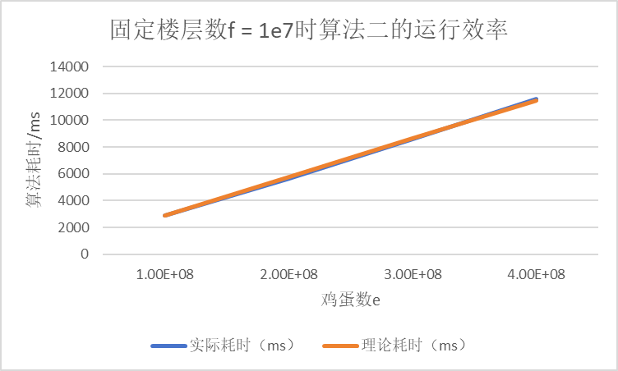
固定楼层数 f
固定楼层数 f = 1e7 ， 改变鸡蛋数e ，e ∈ [ 1e8 , 4e8 ]
实际耗时与理论耗时曲线基本拟合，算法耗时随着鸡蛋数e的增长呈现一次函数增长趋势，这与我们的理论时间复杂度O（e×f）相符。
Notes:
这部分我将以深入分析几种常见排序算法的原理，包括冒泡排序、选择排序和插入排序。首先，让我们来看一下冒泡排序的工作原理。冒泡排序通过不断地比较相邻的元素并进行适当的元素交换，将数列中的最大（或最小）值逐步“冒泡”到数列的末端。这种排序方法虽然直观简单，但效率相对较低，尤其是在处理大规模数据时。接着，我们来解析一下选择排序算法。在执行选择排序时，我们会从待排序部分的第一个元素开始，遍历整个未排序部分，每次从未排序部分中选出最小（或最大）的元素，然后将该元素放到已排序序列的末尾。这个过程会持续进行，直到所有的元素都已经被正确地排序到他们应该在的位置上。最后，我们来剖析一下插入排序的过程。插入排序的工作方式是从第二个元素开始，将当前元素与前面的元素进行比较，找到合适的位置并插入，从而实现有序排列。尽管插入排序在某些特定情况下可以表现得非常高效，但其总体性能通常不如其他更先进的算法。这些就是我们今天要讨论的三种基础的、广泛使用的排序算法：冒泡排序、选择排序和插入排序。在接下来的部分，我们将深入研究这些算法的具体实现和应用。

Slide 20
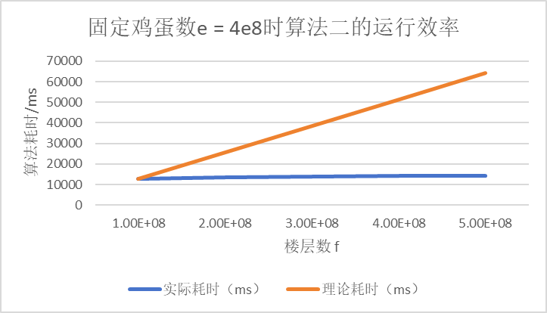
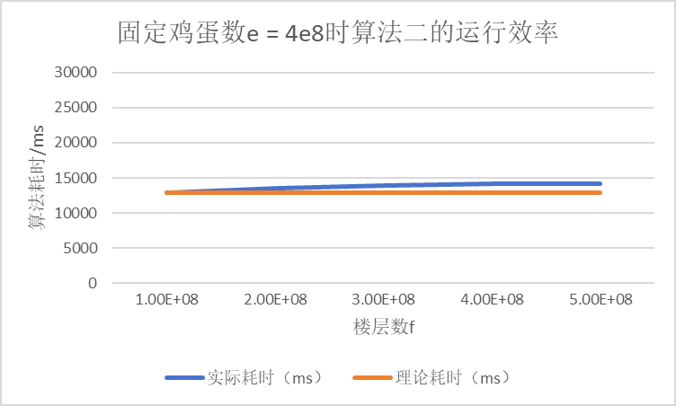
固定鸡蛋数 e
固定鸡蛋数e = 4e8 ， 改变楼层数 f ，f ∈ [ 1e8 , 5e8 ]
实际耗时曲线与理论耗时曲线差距非常大，说明实际的时间复杂度很可能并未达到O（e×f）。
由于我们在算法二中的提前返回剪枝，以及鸡蛋掉落问题本身的特性，事实上，更准确的时间复杂度应当为O（e×m），我们不加证明地给出f = O（m ^{e}），因此有O（e m） = O（e×f ^{1/e}）。
Notes:
这部分我将以深入分析几种常见排序算法的原理，包括冒泡排序、选择排序和插入排序。首先，让我们来看一下冒泡排序的工作原理。冒泡排序通过不断地比较相邻的元素并进行适当的元素交换，将数列中的最大（或最小）值逐步“冒泡”到数列的末端。这种排序方法虽然直观简单，但效率相对较低，尤其是在处理大规模数据时。接着，我们来解析一下选择排序算法。在执行选择排序时，我们会从待排序部分的第一个元素开始，遍历整个未排序部分，每次从未排序部分中选出最小（或最大）的元素，然后将该元素放到已排序序列的末尾。这个过程会持续进行，直到所有的元素都已经被正确地排序到他们应该在的位置上。最后，我们来剖析一下插入排序的过程。插入排序的工作方式是从第二个元素开始，将当前元素与前面的元素进行比较，找到合适的位置并插入，从而实现有序排列。尽管插入排序在某些特定情况下可以表现得非常高效，但其总体性能通常不如其他更先进的算法。这些就是我们今天要讨论的三种基础的、广泛使用的排序算法：冒泡排序、选择排序和插入排序。在接下来的部分，我们将深入研究这些算法的具体实现和应用。

Slide 21
05
尝试超大规模数据
Notes:
在今天的分享中，我们将深入探讨TopK问题，首先介绍解决思路和分析。在解决问题之前，我们需要进行前置准备，检验算法的正确性。接着，我将向大家展示四种解决方案：第一种、第二种、第三种和第四种。让我们一起探索这个问题的解决方法吧。

Slide 22
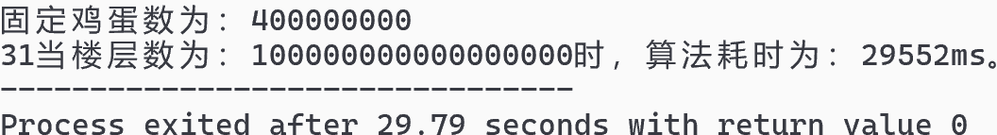
超大数据规模
由于内存的限制，我们最大只能开到差不多 4e8 个int空间的一维数组，于是我们把鸡蛋数 e 设置为 4e8 ，同时long long类型最大只能存储 64bit 的整数，于是我们几乎把楼层数f 也设置到了最大值——1e17！
由图可以看到，在e = 4e8，f = 1e17 的情况下，算法在30s 内跑出了答案数31！
Notes:
这部分我将以深入分析几种常见排序算法的原理，包括冒泡排序、选择排序和插入排序。首先，让我们来看一下冒泡排序的工作原理。冒泡排序通过不断地比较相邻的元素并进行适当的元素交换，将数列中的最大（或最小）值逐步“冒泡”到数列的末端。这种排序方法虽然直观简单，但效率相对较低，尤其是在处理大规模数据时。接着，我们来解析一下选择排序算法。在执行选择排序时，我们会从待排序部分的第一个元素开始，遍历整个未排序部分，每次从未排序部分中选出最小（或最大）的元素，然后将该元素放到已排序序列的末尾。这个过程会持续进行，直到所有的元素都已经被正确地排序到他们应该在的位置上。最后，我们来剖析一下插入排序的过程。插入排序的工作方式是从第二个元素开始，将当前元素与前面的元素进行比较，找到合适的位置并插入，从而实现有序排列。尽管插入排序在某些特定情况下可以表现得非常高效，但其总体性能通常不如其他更先进的算法。这些就是我们今天要讨论的三种基础的、广泛使用的排序算法：冒泡排序、选择排序和插入排序。在接下来的部分，我们将深入研究这些算法的具体实现和应用。

Slide 23
06
实验总结
Notes:
在今天的分享中，我们将深入探讨TopK问题，首先介绍解决思路和分析。在解决问题之前，我们需要进行前置准备，检验算法的正确性。接着，我将向大家展示四种解决方案：第一种、第二种、第三种和第四种。让我们一起探索这个问题的解决方法吧。

Slide 24
实验总结
1. 递归与动态规划的区别：
递归算法：自上而下分解
动态规划：自下而上迭代
3. 关于动态规划
不同的状态转移方程的动态规划算法的时间复杂度可能会发生变化。
若状态是从上一行或上一列转移过来的，那么多数情况下可以使用“滚动数组”的方式进行空间优化。
2. 关于记忆化搜索
它对递归算法的提升十分显著，使时间复杂度趋近于相同状态转移方程实现下的动态规划算法。
记忆化搜索的递归算法一般可以根据相同的状态转移方程转化为动态规划算法。
4. 关于鸡蛋掉落问题
dp[e] = dp[e] + dp[e - 1] + 1的动态规划算法最佳！
时间复杂度为O（e×f ^{1/e}）
空间复杂度为O（e）
Notes:
这部分我将以深入分析几种常见排序算法的原理，包括冒泡排序、选择排序和插入排序。首先，让我们来看一下冒泡排序的工作原理。冒泡排序通过不断地比较相邻的元素并进行适当的元素交换，将数列中的最大（或最小）值逐步“冒泡”到数列的末端。这种排序方法虽然直观简单，但效率相对较低，尤其是在处理大规模数据时。接着，我们来解析一下选择排序算法。在执行选择排序时，我们会从待排序部分的第一个元素开始，遍历整个未排序部分，每次从未排序部分中选出最小（或最大）的元素，然后将该元素放到已排序序列的末尾。这个过程会持续进行，直到所有的元素都已经被正确地排序到他们应该在的位置上。最后，我们来剖析一下插入排序的过程。插入排序的工作方式是从第二个元素开始，将当前元素与前面的元素进行比较，找到合适的位置并插入，从而实现有序排列。尽管插入排序在某些特定情况下可以表现得非常高效，但其总体性能通常不如其他更先进的算法。这些就是我们今天要讨论的三种基础的、广泛使用的排序算法：冒泡排序、选择排序和插入排序。在接下来的部分，我们将深入研究这些算法的具体实现和应用。

Slide 25
感 谢 观 看
计算机与软件学院2022级国际班
指导老师：刘刚 分享人：吴嘉楷
Notes:
在本次的演讲中，我们首先探讨了算法排序的前置工作，深入分析了五大经典排序算法，接着我们研究了TopK问题并寻找有效的解决策略。通过实验验证，我们得出了有价值的结论。感谢大家的参与，让我们共同进步、追求卓越！

